Slide 1
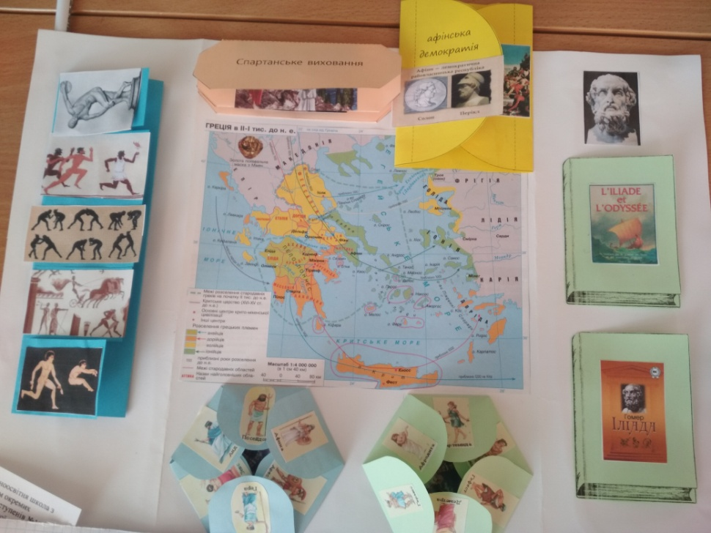
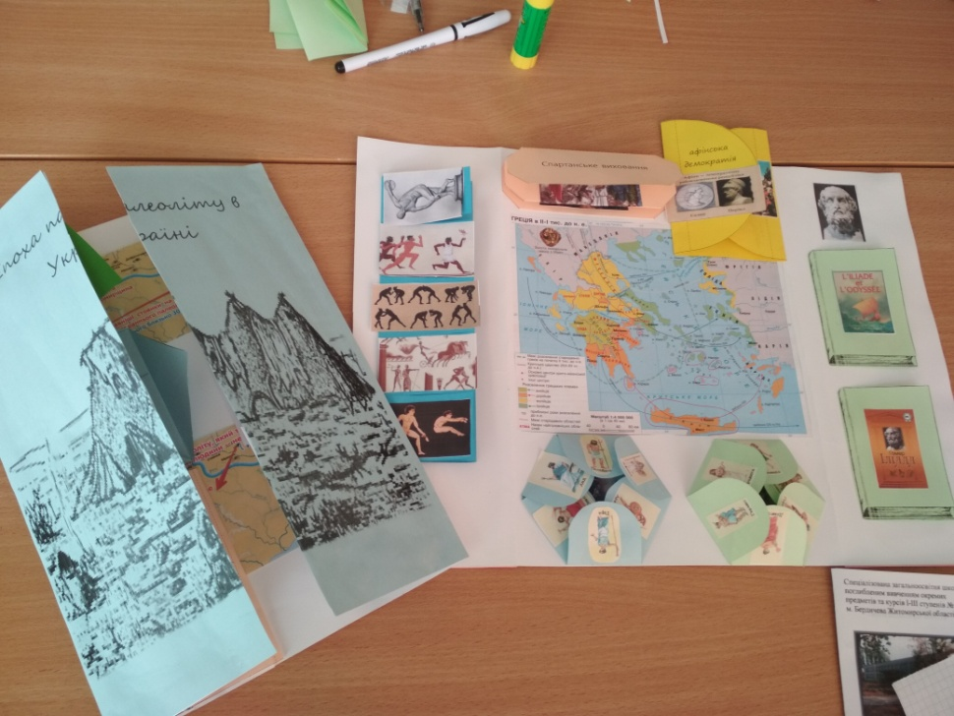
Лепбук
як засіб реалізації проектної діяльності на уроках історії Що це?
МАЙСТЕР-КЛАС ВЧИТЕЛЯ ІСТОРІЇ
СЗОШ№17 М.БЕРДИЧЕВА
Рябушкіної олени петрівни

Slide 2
Лепбук ( lapbook) – дослівно з англійської “ наколінна книга”. Це невелика саморобна інтерактивна папка, яку дитина може зручно розкласти у себе на колінах і переглянути її зміст.
Лепбук – це книжка –розкладачка з кишеньками, дверцятами, віконцями, вкладками і рухливими деталями, в яку вміщено матеріали на певну тему.

Slide 3
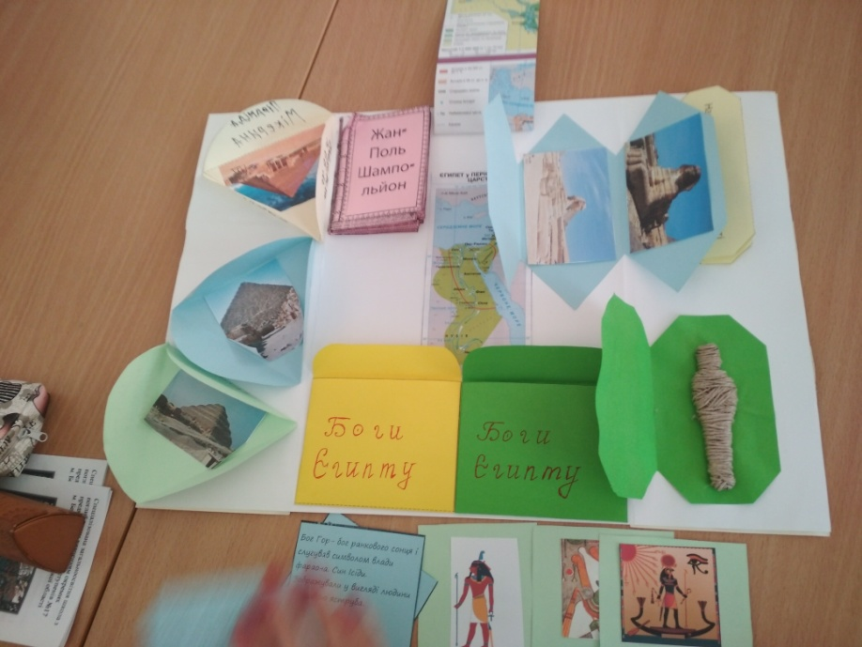
Історія виникнення
Вперше використала лепбуки або міні-книги американка Теммі Дабі у 80-х рр. ХХ ст. для легкого запам*ятовування інформації дітьми. Лепбуки стали фінальним етапом при вивченні певної теми. Дитина, вивчивши тему, оформлювала отримані
знання у вигляді інтерактивної
папки, куди поміщала все,
про що дізналася.

Slide 4
Мета використання
Побудова навчальної діяльності на основі взаємодії дорослих і дітей, орієнтованої на можливості і інтереси кожної дитини;
Розвиток допитливості, пізнавальної мотивації та навчальної активності;
Розвиток уяви, творчої ініціативи;
Можливість самостійного вибору теми, видів роботи, учасників;
Створення умов для залучення батьків до спільної пізнавальної діяльності.

Slide 5
Лепбук:
Інформаційний;
багатофункціональний;
може використовуватись одночасно групою учнів;
є засобом художньо-естетичного розвитку дитини;
забезпечує ігрову, пізнавальну, дослідницьку і творчу активність дітей;
цікава форма спільної діяльності дорослих і дітей.

Slide 6
Різновиди тематичних папок
За призначенням
За формою
Навчальні;
Ігрові;
Вітальні, святкові;
Автобіографічні ( звіт про важливу подію в житті дитини, похід в цирк, подорож, тощо)
Стандартна книжка з двома розворотами;
Папка з 3- 5 розворотами;
Книжка – “гармошка”;
Фігурна папка.

Slide 7
Що потрібно, щоб зробити лепбук:
– картонна папка-основа;
– звичайний та кольоровий папір;
– ножиці;
– клей-олівець;
– степлер;
– скотч;
– декоративні елементи (за необхідності).

Slide 8
Крок 1. Постановка проблеми.
На першому етапі обираємо тему, яка повинна бути цікавою дитині і доступною, відповідати вікові;
тема може бути будь-якою ( знайома, над якою працюєте певний час; зовсім новою, яку можна дослідити готуючи проект);
Залежно від віку дітей подумайте, наскільки глибоко ви збираєтеся занурюватися в тему. Від цього і буде залежати кількість розгорток й деталей вашого лепбука.

Slide 9
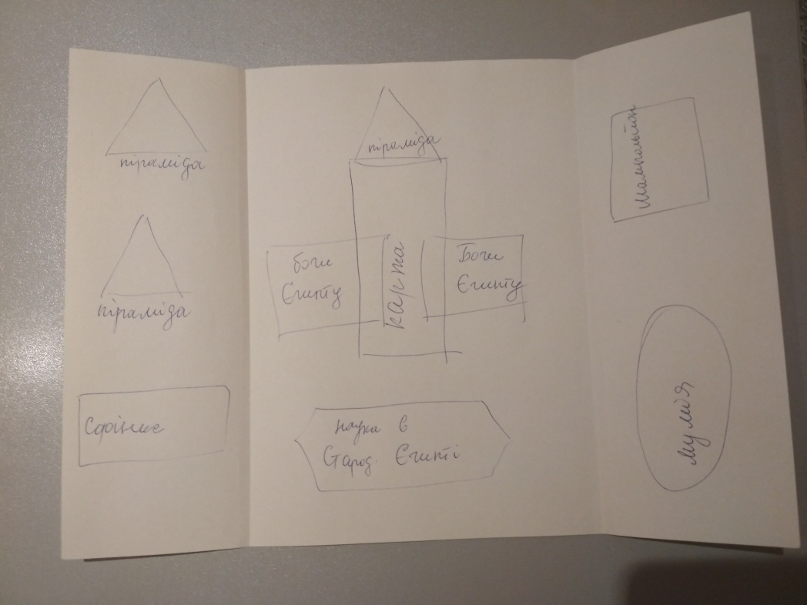
Крок 2. Створення ескізу
Ви маєте чітко уявляти, що і в якому місці буде розташовано – малюнки, кишеньки, вкладки, книжечки і інші деталі. Малюємо усе це від руки на звичайному листку паперу.
Розмір лепбука Стандарт – папка А4
в складеному вигляді
або А3 у розгорнутому.
Такі формати вважаються
найзручнішими,
однак це не є догмою.

Slide 10
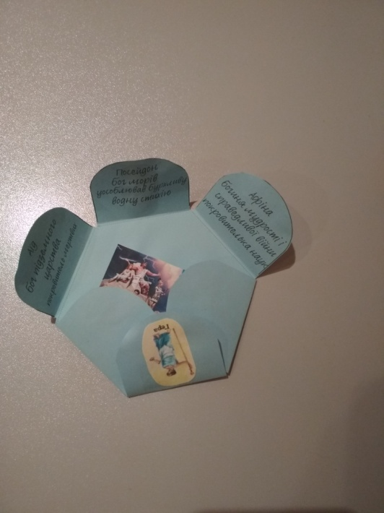
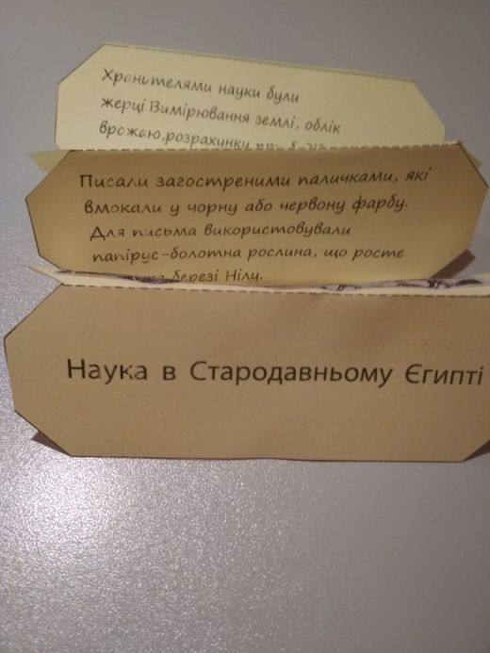
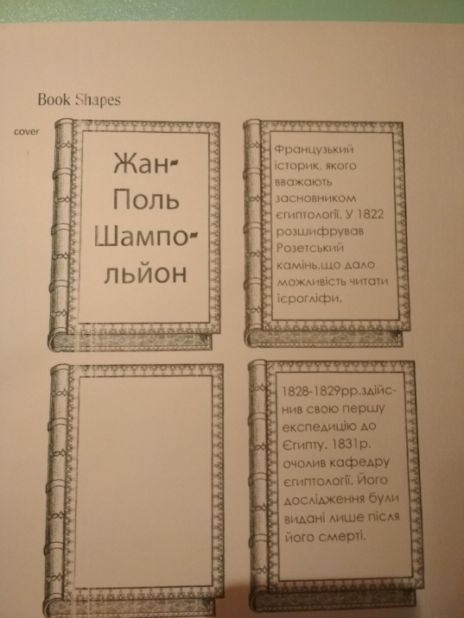
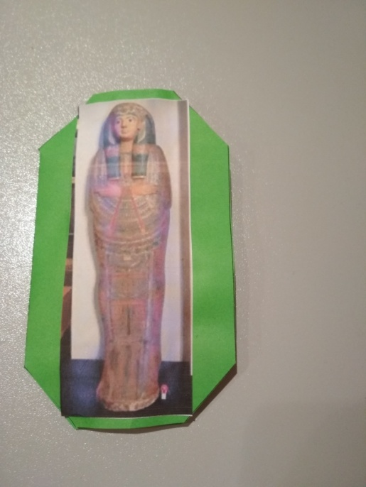
Крок 3. Продумуємо наповнення лепбука
Добираємо до кожної підтеми той тип міні-книги, який якнайкраще підходить для викладу інформації.

Slide 11
Очікувальні результати використання лепбука
Швидке засвоювання матеріалу;
співпраця з однолітками;
прояв підвищеного інтересу у дітей до змісту;
прояв самостійності при роботі з лепбуком;
прояв інтересу з боку батьків;
розвиток спостережливості, навичок критичного мислення, аналіз проблемної ситуації.

Slide 12
Переваги використання лепбука для вчителів:
сприяє організації матеріалу по темі, що вивчається в рамках тематичного планування;
сприяє оформленню результатів спільної проектної діяльності і може бути формою представлення підсумкового проекту;
сприяє організації індивідуальної та самостійної роботи з дітьми;
це прекрасний спосіб подати всю наявну інформацію в компактній формі.

Slide 13
Дякую за увагу!

